Slide 1




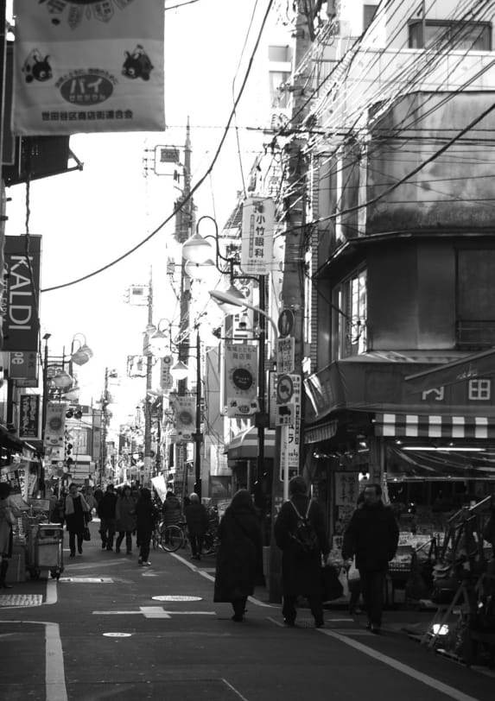
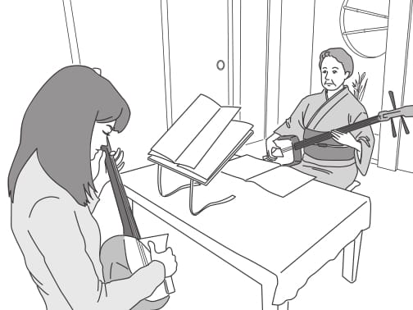
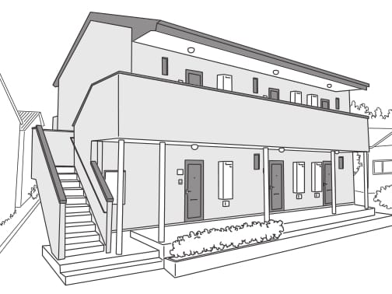
第4課
住んでいる町で
Bùi Thị Thanh Trúc

Slide 2



話してみよう
聞いてみよう
A45

Slide 3
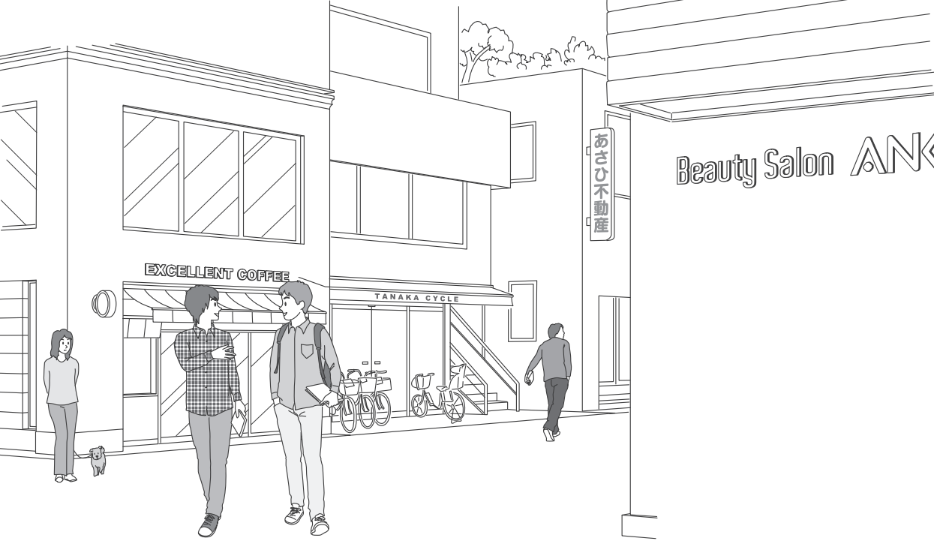
1 生活を楽しむ

Slide 4
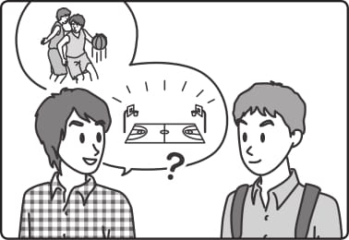
チャレンジ 1
A46

Slide 5
普通形んですが、＿＿
CÁCH NÓI
DÙNG TRONG HỘI THOẠI
[～んですが～] có chức năng mở đầu câu chuyện mà người nói muốn trình bày, theo sau là lời đề nghị, mời gọi hay câu xin phép
[が] có chức năng nối câu văn ,mang sắc thái ngập ngừng, đắn đo của người nói

Slide 6
普通形んですが、＿＿
Câu nhờ vả, yêu cầu ai làm gì (trình bày trước lý do)
[～んですが、～て ください。] ,
[～んですが、～て くださいませんか。]
Tôi viết thư bằng tiếng nhật, bạn xem giúp tôi một chút có được không?
日本語で手紙をかいたんですが、ちょっとみていただけませんか？
Tôi muốn đi công viên Midori, chỉ tôi cách đi có được không ạ?
みどり公園へ 行きたいんですが、行き方を教えてもらえませんか。

Slide 7
普通形んですが、＿＿
Câu hỏi phương pháp làm gì hay xin lời khuyên(trình bày trước lý do, tình trạng)
[～んですが、～たら いいですか]
(Muốn đi đến đại sứ quán Nhật → hỏi cách đi
日本大使館へ 行きたいんですが、どう行ったらいいですか。
(Muốn biết số điện thoại của FU → hỏi ai)
FPT大学の電話番号を 知りたいんですが、だれに 聞いたらいいですか。

Slide 8
言ってみよう (別冊)
三味線を習いたいです ・ いい教室を知りませんか
⇨ 三味線を習いたいんですが、いい教室を知りませんか。
① 自転車を買いたいです ・ いい店を知りませんか

② 髪を切りたいです ・ いい美容院を教えてもらえませんか


Slide 9
言ってみよう (別冊)
③ おなかが痛いです・どこか病院を知りませんか

④ 空港へ行きたいです・空港へ行くバスは何番ですか

⑤ 今度、サカイ電器でセールがあります ・ 一緒に行きませんか


Slide 10
言ってみよう (別冊)
⑥ 来週、友達と飲み会をします・いい店を紹介してもらえませんか 
⑦ 質問があります・駅から市民運動公園までどのくらいかかりますか 
⑧ 水道の水が止まりません・見に来てもらえませんか


Slide 11
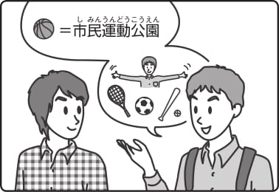
チャレンジ 2
A47

Slide 12
〜なら
N + なら
Tôi muốn mua xe đạp, bạn có biết cửa hàng nào tốt không?
自転車を 買いたいんですが、いい店を知りませんか。
Nếu là xe đạp, cửa hàng xe đạp Tanaka thì tốt đấy.
。。。自転車なら、田中自転車がいいですよ。

Slide 13
〜なら
Vdict + なら
Tôi muốn cắt tốc, xin hãy chỉ cho tốt mỹ viện tốt.
髪を切りたいんですが、いい美容院(びよういん)を 教えてください。
Nếu là cắt tóc, thì cửa tiệm có tên là AnJu thì tốt đấy.
＿＿髪を切るなら、アンジュという美容院(びよういん)がいいです。

Slide 14
言ってみよう (別冊)
A：茶道を習いたいです・ところ
B：山川茶道教室
⇨ A：茶道を習いたいんですが、いいところを知りませんか。
B：茶道を習いたいなら、山川茶道教室がいいですよ。

Slide 15
言ってみよう (別冊)
① A：自転車を買いたいです店
B：ハッピースーパーしゅう
② A：パソコンを修理したいです店でんう
B：サカイ電器
③ A：髪を切りたいです美容院げょ
B：アンジェという美容院

Slide 16
言ってみよう (別冊)
④ A：てんぶらを食べたいです
B：みどり屋
⑤ A：歯が痛いです・歯医者
B：南歯科
⑥ A：引っ越しをしたいです・会社
B：あさひ引っ越しセンター

